Slide 1
Ο 3D ΕΚΤΥΠΩΤΗΣ ΜΑΣ
3^{ο} ΕΣΠΕΡΙΝΟ ΕΠΑΛ ΑΓΙΩΝ ΑΝΑΡΓΥΡΩΝ

Slide 2
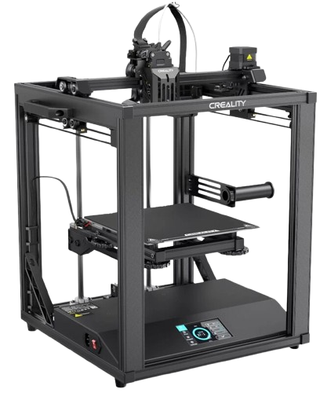
CREALITY ENDER 5 S1
Ο 3D ΕΚΤΥΠΩΤΗΣ ΜΑΣ
Τεχνολογία εκτύπωσης FDM
Αγοράστηκε μέσω του προγράμματος «Μια Νέα Αρχή στα ΕΠΑΛ (ΜΝΑΕ)» το 2023
Κόστος αγοράς 600€

Slide 3
ΑΝΑΛΩΣΙΜΑ FDM 3D PRINTER

Slide 4
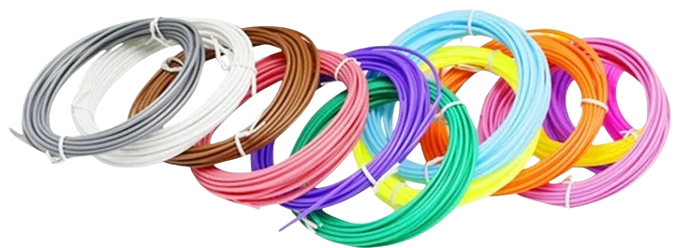
ΑΝΑΛΩΣΙΜΑ FDM 3D PRINTER
Filament 3D εκτύπωσης, είναι το υλικό που χρησιμοποιείται για τη δημιουργία τρισδιάστατων εκτυπώσεων.
Είναι ένα μακρύ, λεπτό πλαστικό νήμα – κορδόνι που τροφοδοτείται μέσω της κεφαλής (extruder) του εκτυπωτή. Λιώνει, και απλώνεται στρώμα-στρώμα, για να δημιουργήσει ένα τρισδιάστατο αντικείμενο.

Slide 5
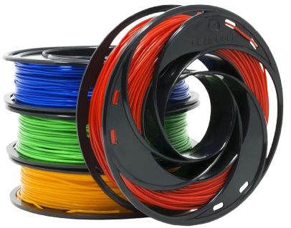
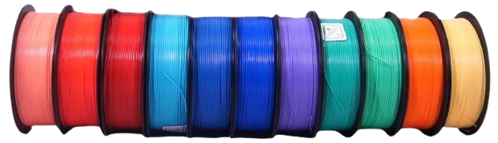
ΤΥΠΟΙ FILAMENT
PLA
ABS
PLA: Εύκολο στην εκτύπωση, σκληρό βιοδιασπώμενο πλαστικό
METAL
WOOD
Flexible: Ελαστικά υλικά για ελαστικότητα και υψηλή αντοχή
ABS: Ανθεκτικό στην κρούση και στις υψηλές θερμοκρασίες
METAL - WOOD : Πλαστικό με ρηνίσματα μετάλλου ή ξύλου.
ASA
ASA: Ειδικό υλικό για εξωτερικούς χώρους. UV και WEATHER resistant!
NYLON: Ευελιξία και μεγάλη αντοχή, με εξαιρετικά μικρό βάρος.
NYLON
WOOD
Flexible

Slide 6
ΤΥΠΟΙ FILAMENT
PLA: Εύκολο στην εκτύπωση, σκληρό βιοδιασπώμενο πλαστικό
Flexible: Ελαστικά υλικά για ελαστικότητα και υψηλή αντοχή
PLA
ABS
METAL
WOOD
ABS: Ανθεκτικό στην κρούση και στις υψηλές θερμοκρασίες
METAL - WOOD : Πλαστικό με ρηνίσματα μετάλλου ή ξύλου.
ASA
NYLON
ASA: Ειδικό υλικό για εξωτερικούς χώρους. UV και WEATHER resistant!
NYLON: Ευελιξία και μεγάλη αντοχή, με εξαιρετικά μικρό βάρος.
Flexible
Notes:
Με ρινίσματα χαλκού ή μπρούτζου για μεταλλικό φινίρισμα,
με προσθήκη κιμωλίας για πορώδες φινίρισμα
με ανθρακονήματα για αντοχή,
ανθεκτικά στις υψηλές θερμοκρασίες,
αντοχή σε χημικά,
αναλώσιμα που φωσφορίζουν το βράδυ,
μαγνητικά,
αγώγιμα.

Slide 7
ΔΙΑΔΙΚΑΣΙΑ 3D ΕΚΤΥΠΩΣΗΣ
1
ΣΧΕΔΙΑΣΜΟΣ ΑΝΤΙΚΕΙΜΕΝΟΥ

Slide 8
ΔΙΑΔΙΚΑΣΙΑ 3D ΕΚΤΥΠΩΣΗΣ
1
ΣΧΕΔΙΑΣΜΟΣ ΑΝΤΙΚΕΙΜΕΝΟΥ
2
ΑΡΧΕΙΟ ΕΝΤΟΛΩΝ ΕΚΤΥΠΩΣΗΣ (SLICING)

Slide 9
ΔΙΑΔΙΚΑΣΙΑ 3D ΕΚΤΥΠΩΣΗΣ
1
ΣΧΕΔΙΑΣΜΟΣ ΑΝΤΙΚΕΙΜΕΝΟΥ
2
ΑΡΧΕΙΟ ΕΝΤΟΛΩΝ ΕΚΤΥΠΩΣΗΣ (SLICING)
3
ΕΚΤΥΠΩΣΗ ΑΝΤΙΚΕΙΜΕΝΟΥ ΣΤΟΝ 3D ΕΚΤΥΠΩΤΗ

Slide 10
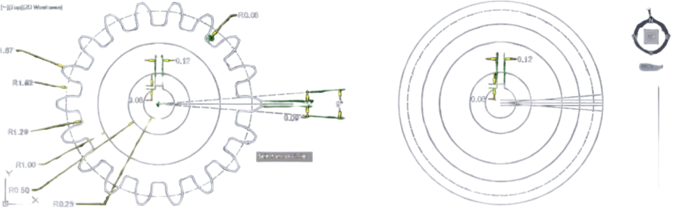
ΔΙΑΔΙΚΑΣΙΑ 3D ΕΚΤΥΠΩΣΗΣ
1
ΣΧΕΔΙΑΣΜΟΣ ΑΝΤΙΚΕΙΜΕΝΟΥ
2
ΑΡΧΕΙΟ ΕΝΤΟΛΩΝ ΕΚΤΥΠΩΣΗΣ (SLICING)
3
ΕΚΤΥΠΩΣΗ ΑΝΤΙΚΕΙΜΕΝΟΥ ΣΤΟΝ 3D ΕΚΤΥΠΩΤΗ

Slide 11
ΔΙΑΔΙΚΑΣΙΑ 3D ΕΚΤΥΠΩΣΗΣ
ΣΧΕΔΙΑΣΜΟΣ ΑΝΤΙΚΕΙΜΕΝΟΥ
Ο σχεδιασμός του αντικειμένου γίνεται με οποιαδήποτε λογισμικό σχεδιασμού CAD (Computer Aided Design),
το οποίο μπορεί να εξάγει το σχεδιαζόμενο αντικείμενο σε αρχείο μορφής .stl (stereolithography).

Slide 12



ΔΙΑΔΙΚΑΣΙΑ 3D ΕΚΤΥΠΩΣΗΣ
Εφαρμογές CAD
AutoCAD
SOLIDWORKS
Autodesk Fusion 360 (cloud-based)
Tinkercad
FreeCAD
LibreCAD

Slide 13
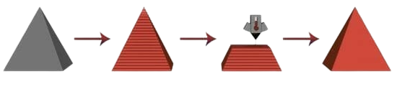
ΔΙΑΔΙΚΑΣΙΑ 3D ΕΚΤΥΠΩΣΗΣ
ΑΡΧΕΙΟ ΕΝΤΟΛΩΝ ΕΚΤΥΠΩΣΗΣ (SLICING)
Η διαδικασία μετατροπής ενός τρισδιάστατου μοντέλου (.stl) σε ένα σύνολο οδηγιών για τους τρισδιάστατους εκτυπωτές ονομάζεται Slicing (τεμαχισμός).
Στην κυριολεξία, «τεμαχίζεται» το τρισδιάστατο μοντέλο σε λεπτά στρώματα και καθορίζεται περαιτέρω ο τρόπος εκτύπωσης (δηλ. η διαδρομή της κεφαλής εκτύπωσης (extruder)) κάθε στρώσης για να αποκτήσει ελάχιστο χρόνο εκτύπωσης, βέλτιστη αντοχή κλπ.

Slide 14
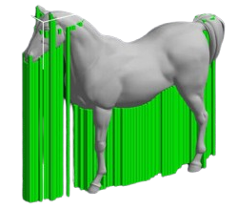
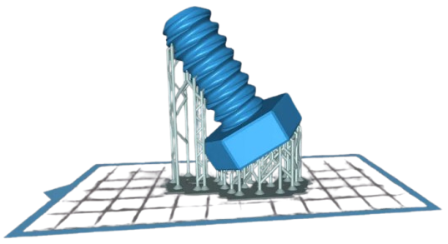
ΔΙΑΔΙΚΑΣΙΑ 3D ΕΚΤΥΠΩΣΗΣ
ΑΡΧΕΙΟ ΕΝΤΟΛΩΝ ΕΚΤΥΠΩΣΗΣ (SLICING)
Το αρχείο που παράγεται έχει την κατάληξη .gcode, και είναι αυτό που διαβάζει ο εκτυπωτής για να εκτελέσει τις διάφορες κινήσεις και ενέργειες ώστε να εκτυπωθεί το τελικό αντικείμενο.

Slide 15
ΔΙΑΔΙΚΑΣΙΑ 3D ΕΚΤΥΠΩΣΗΣ
ΑΡΧΕΙΟ ΕΝΤΟΛΩΝ ΕΚΤΥΠΩΣΗΣ (SLICING)
Πολλά τρισδιάστατα μοντέλα χρειάζονται μια δομή στήριξης (support) για να εκτυπωθούν σωστά. Η δομή στήριξης είναι το προστιθέμενο τμήμα που υποστηρίζει τα προεξέχοντα τμήματα του μοντέλου, το οποίο αφαιρείται μετά την εκτύπωση .

Slide 16
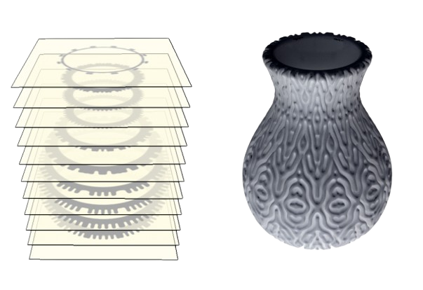
ΔΙΑΔΙΚΑΣΙΑ 3D ΕΚΤΥΠΩΣΗΣ
Εφαρμογές slicing
Cura
PrusaSlicer
OctoPrint
MatterControl
Simplify3D
Repetier
ideaMaker
Slic3r

Slide 17
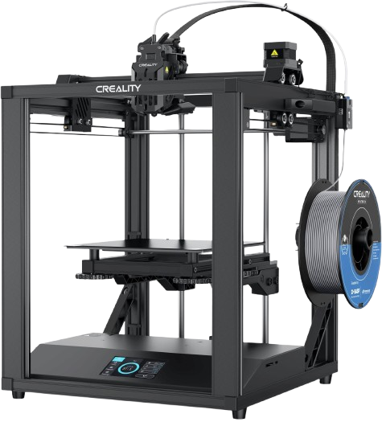
ΔΙΑΔΙΚΑΣΙΑ 3D ΕΚΤΥΠΩΣΗΣ
ΕΚΤΥΠΩΣΗ ΑΝΤΙΚΕΙΜΕΝΟΥ ΣΤΟΝ 3D ΕΚΤΥΠΩΤΗ
ΠΡΟΕΤΟΙΜΑΣΙΑ
Bed leveling: Ευθυγράμμιση (αλφάδιασμα) τράπεζας εκτύπωσης.
Νήμα (Load Filament ): Τοποθέτηση του κατάλληλου αναλώσιμου (χρώμα, είδος).

Slide 18
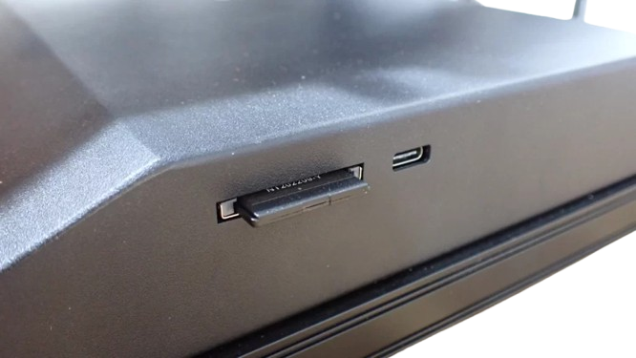
ΔΙΑΔΙΚΑΣΙΑ 3D ΕΚΤΥΠΩΣΗΣ
ΕΚΤΥΠΩΣΗ ΑΝΤΙΚΕΙΜΕΝΟΥ ΣΤΟΝ 3D ΕΚΤΥΠΩΤΗ
ΜΕΤΑΦΟΡΑ ΑΡΧΕΙΟΥ ΣΤΟΝ 3D PRINTER
Η μεταφορά του .gcode αρχείου προς εκτύπωση γίνεται με sd card ή με usb καλώδιο.

Slide 19
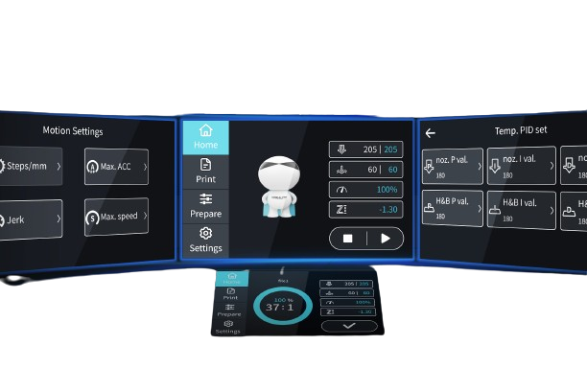
ΔΙΑΔΙΚΑΣΙΑ 3D ΕΚΤΥΠΩΣΗΣ
ΕΚΤΥΠΩΣΗ ΑΝΤΙΚΕΙΜΕΝΟΥ ΣΤΟΝ 3D ΕΚΤΥΠΩΤΗ
ΕΚΤΥΠΩΣΗ
Από την οθόνη του εκτυπωτή επιλέγουμε το προς εκτύπωση αρχείο.

Slide 20
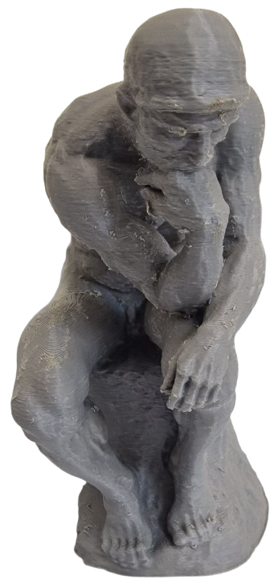
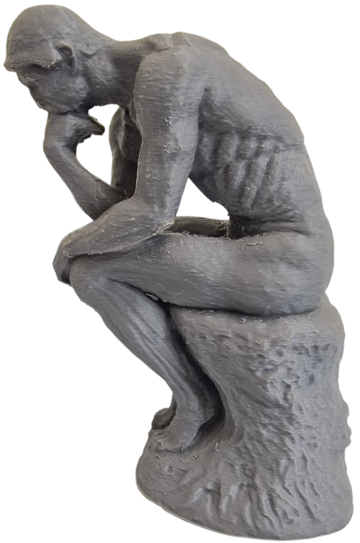
ΕΚΤΥΠΩΣΕΙΣ 3D

Slide 21
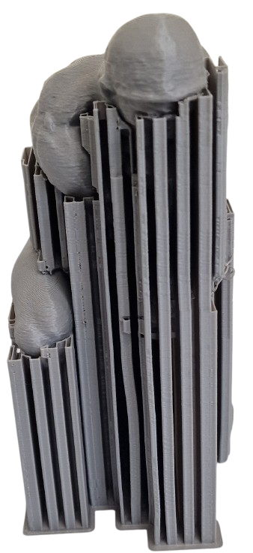
ΕΚΤΥΠΩΣΕΙΣ 3D

Slide 22
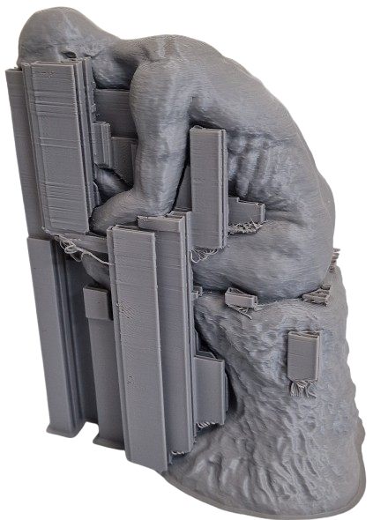
ΕΚΤΥΠΩΣΕΙΣ 3D

Slide 23
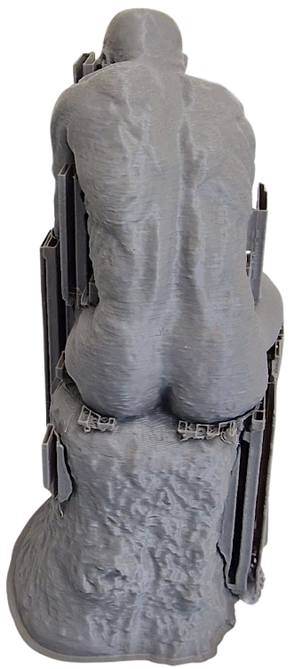
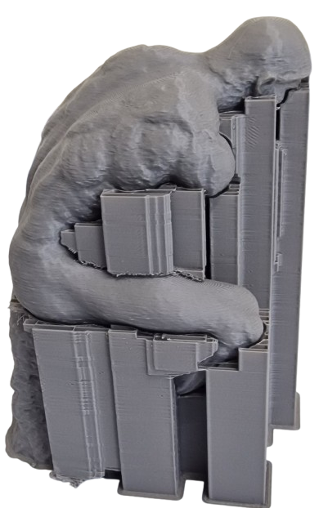
ΕΚΤΥΠΩΣΕΙΣ 3D

Slide 24
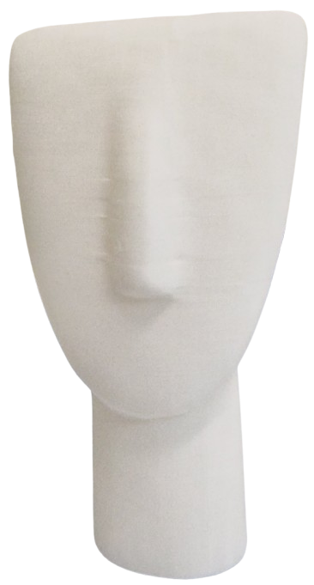
ΕΚΤΥΠΩΣΕΙΣ 3D

Slide 25
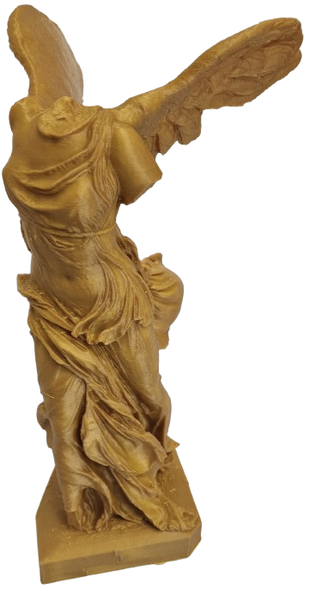
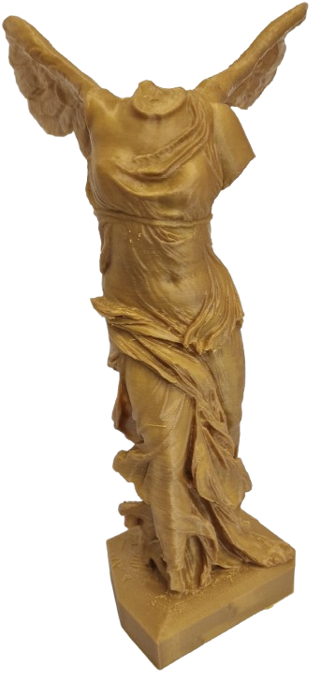
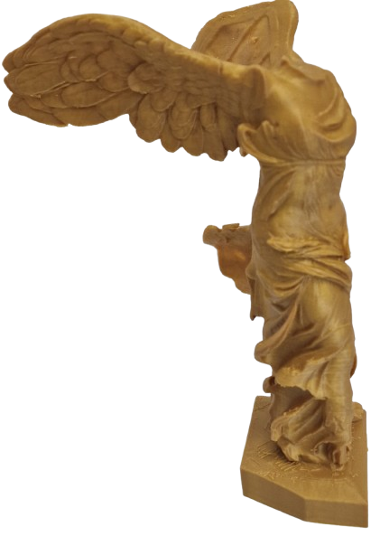
ΕΚΤΥΠΩΣΕΙΣ 3D

Slide 26
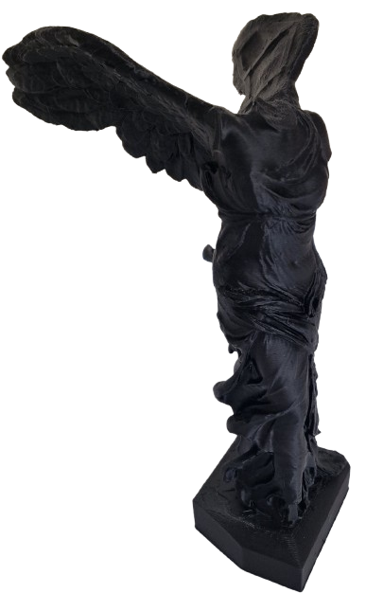
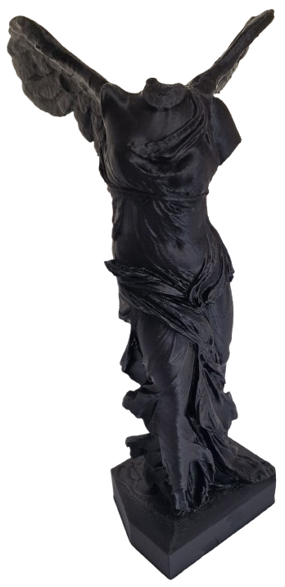
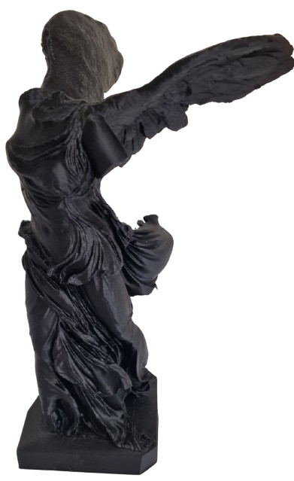
ΕΚΤΥΠΩΣΕΙΣ 3D

Slide 27

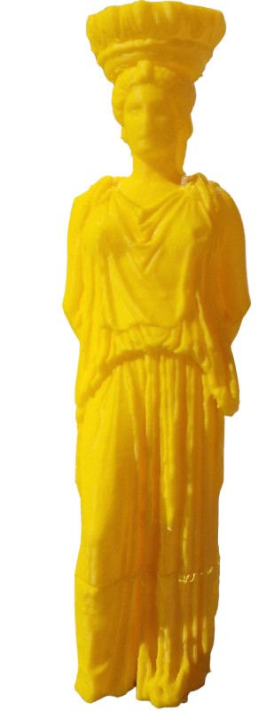
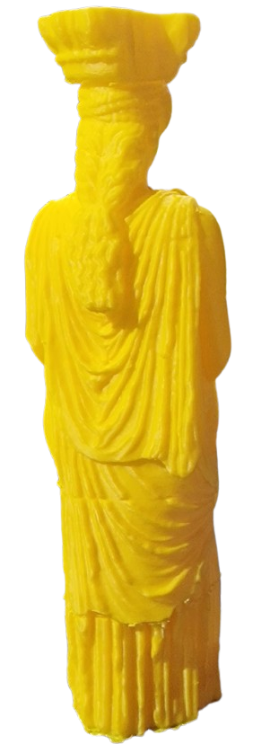
ΕΚΤΥΠΩΣΕΙΣ 3D

Slide 28
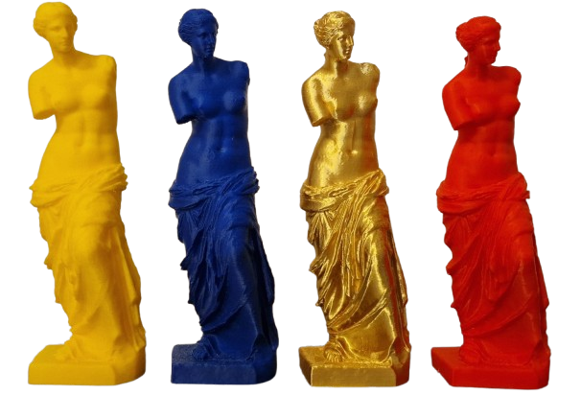
ΕΚΤΥΠΩΣΕΙΣ 3D

Slide 29
ΕΚΤΥΠΩΣΕΙΣ 3D

Slide 30
ΕΦΑΡΜΟΓΕΣ ΤΡΙΣΔΙΑΣΤΑΤΗΣ ΕΚΤΥΠΩΣΗΣ

Slide 31
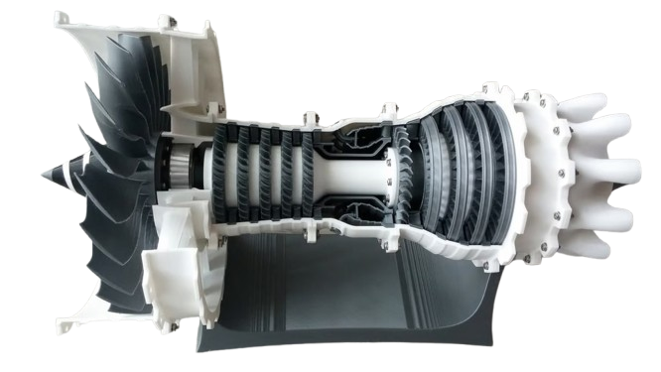
ΕΦΑΡΜΟΓΕΣ ΤΡΙΣΔΙΑΣΤΑΤΗΣ ΕΚΤΥΠΩΣΗΣ
Μηχανική

Slide 32
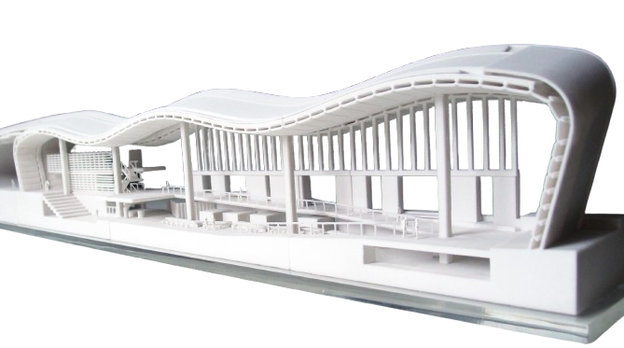
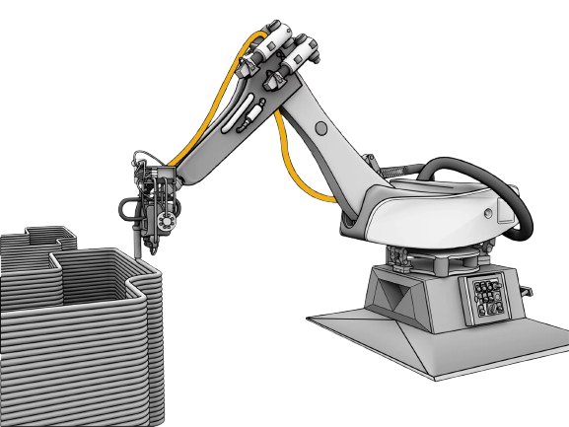
ΕΦΑΡΜΟΓΕΣ ΤΡΙΣΔΙΑΣΤΑΤΗΣ ΕΚΤΥΠΩΣΗΣ
Αρχιτεκτονική

Slide 33
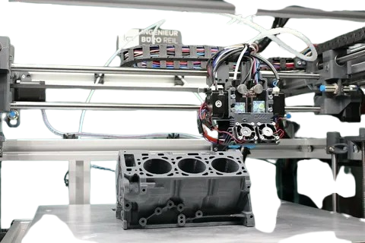
ΕΦΑΡΜΟΓΕΣ ΤΡΙΣΔΙΑΣΤΑΤΗΣ ΕΚΤΥΠΩΣΗΣ
Αυτοκινητοβιομηχανία

Slide 34
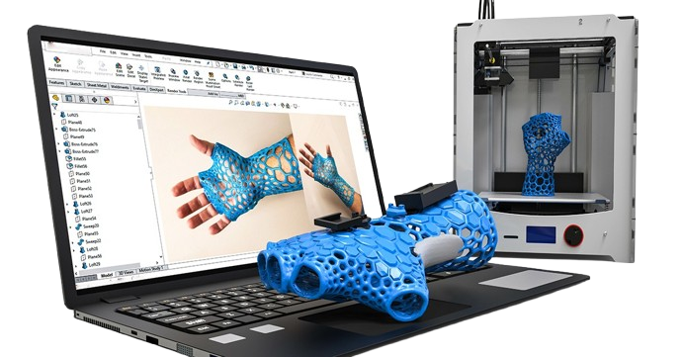
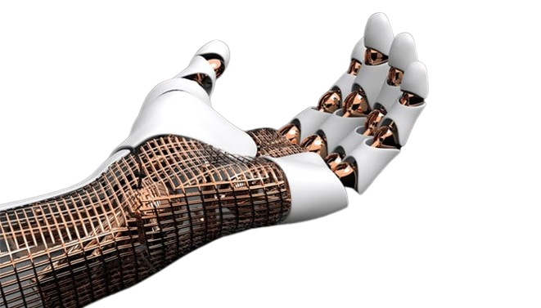
ΕΦΑΡΜΟΓΕΣ ΤΡΙΣΔΙΑΣΤΑΤΗΣ ΕΚΤΥΠΩΣΗΣ
Ιατρική

Slide 35
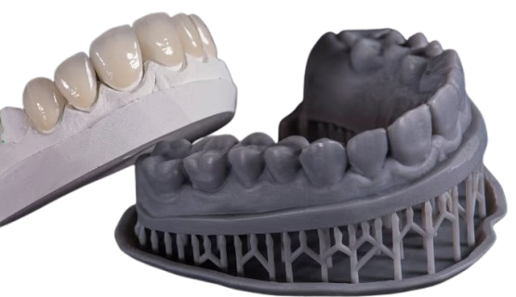
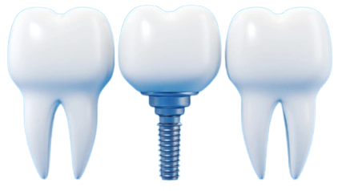
ΕΦΑΡΜΟΓΕΣ ΤΡΙΣΔΙΑΣΤΑΤΗΣ ΕΚΤΥΠΩΣΗΣ
Οδοντιατρική

Slide 36
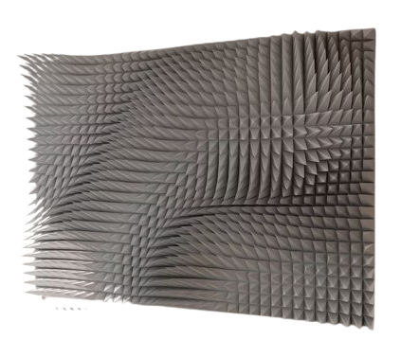
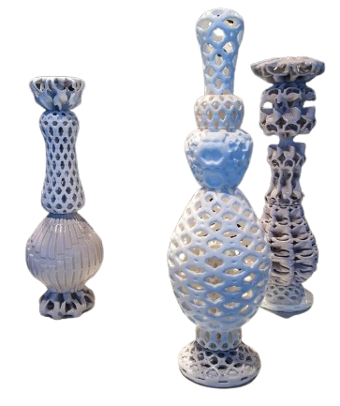
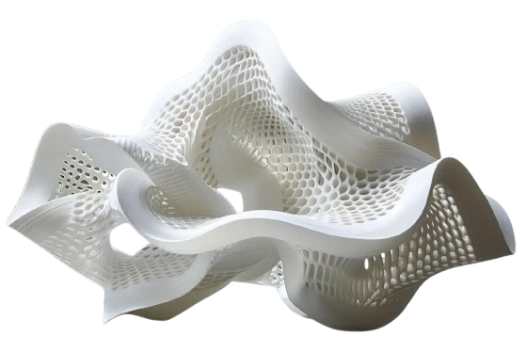
ΕΦΑΡΜΟΓΕΣ ΤΡΙΣΔΙΑΣΤΑΤΗΣ ΕΚΤΥΠΩΣΗΣ
Τέχνη

Slide 37
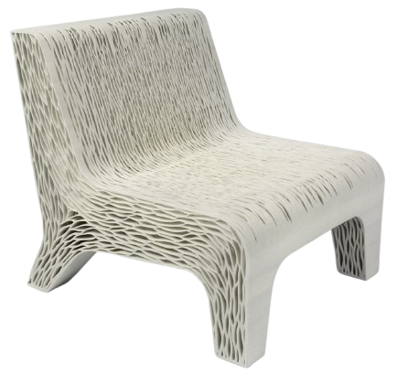
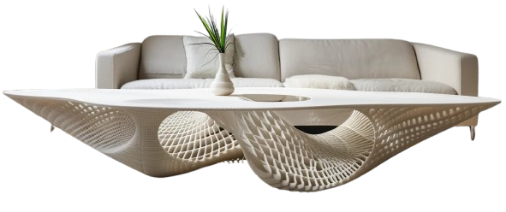
ΕΦΑΡΜΟΓΕΣ ΤΡΙΣΔΙΑΣΤΑΤΗΣ ΕΚΤΥΠΩΣΗΣ
Διακόσμηση

Slide 38
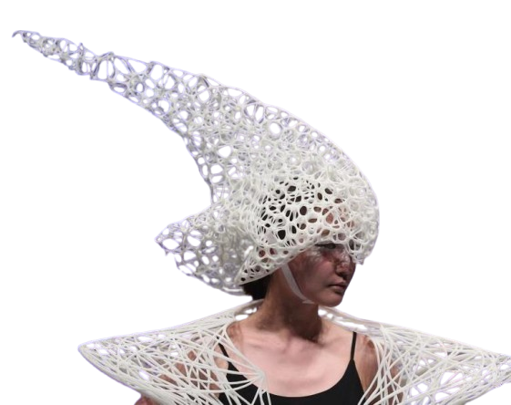
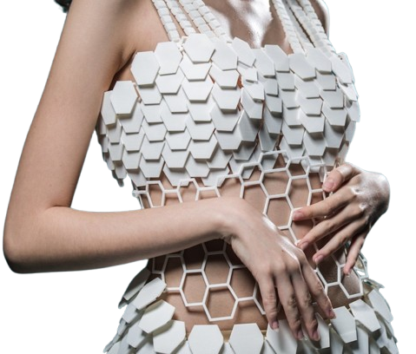
ΕΦΑΡΜΟΓΕΣ ΤΡΙΣΔΙΑΣΤΑΤΗΣ ΕΚΤΥΠΩΣΗΣ
Μόδα

Slide 39
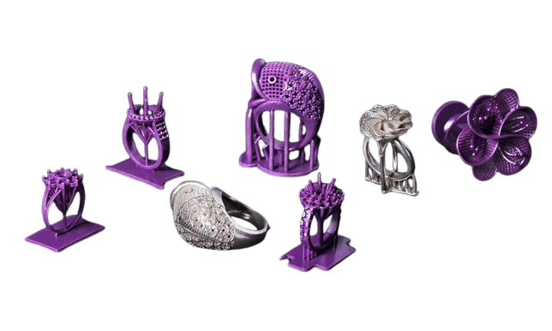

ΕΦΑΡΜΟΓΕΣ ΤΡΙΣΔΙΑΣΤΑΤΗΣ ΕΚΤΥΠΩΣΗΣ
Κόσμημα

Slide 40
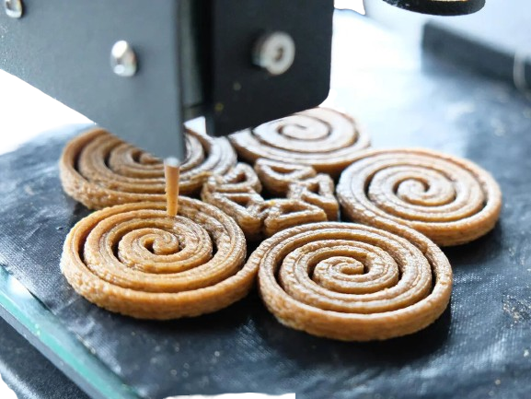
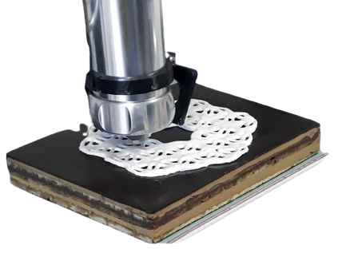
ΕΦΑΡΜΟΓΕΣ ΤΡΙΣΔΙΑΣΤΑΤΗΣ ΕΚΤΥΠΩΣΗΣ
Μαγειρική - Ζαχαροπλαστική

Slide 41
ΕΥΧΑΡΙΣΤΟΥΜΕ

